Slide 1
台北科技大學，經管系，陳擎文
Import Data 模組
讀取外部資料集

Slide 2
AzureML分析的資料來源 有三種
(1). 本機檔案：
從硬碟上傳資料集檔案，如何在AML的工作區，建立資料集模組
(2). AML所提供的Sample：
讀入保存在機器學習工作室之資料集
(3). 使用Import Data模組指令，讀入外部的資料集
線上的資料來源(Kaggle)
讀入來自SQL Server 資料庫的資料

Slide 3
外部資料集
鳶尾花朵資料集

Slide 4
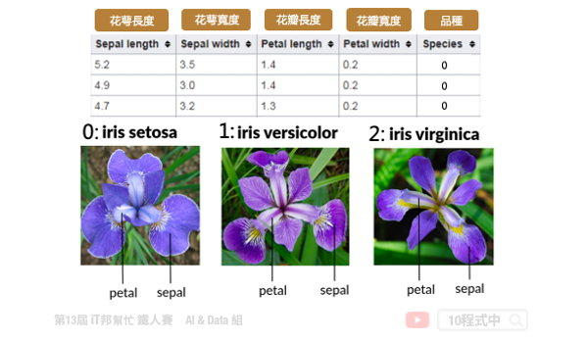
選定資料集：鳶尾花朵資料集
https://acupun.site/lecture/predict/example/resource/iris-chi-2.csv
1.此資料集總共有4個輸入特徵。分別為：
花萼長度、
花萼寬度、
花瓣長度
花瓣寬度。
2.輸出特徵為花朵的品種
，共有三種類別分別為
0: iris setosa、
1: iris versicolor、
2: iris virginica

Slide 5
登入舊版Azure ML Studio平台，新增一個experiment

Slide 6
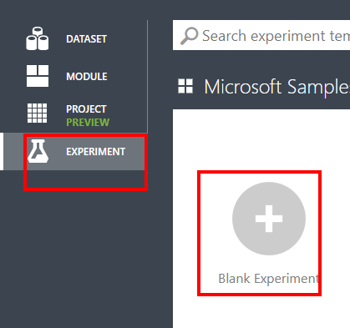
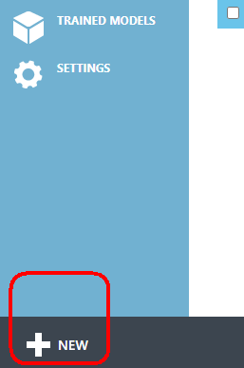
登入舊版Azure ML Studio
(1).舊版登入網址，不用登入『Azure雲端』
https://studio.azureml.net/
(2).新增一個experiment
命名： AML-04-importData

Slide 7
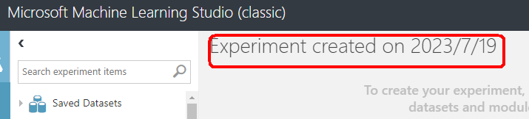

修改專案名稱： AML-04-importData外部檔案

Slide 8
讀入外部資料集dataset
Iris-chi.csv

Slide 9
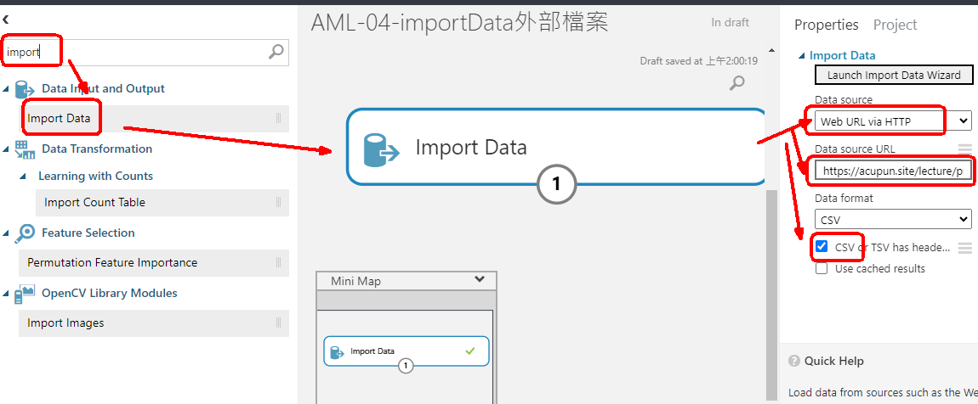
importData外部資料集： https://acupun.site/lecture/predict/example/resource/iris-chi.csv
importData →web url→ https://acupun.site/lecture/predict/example/resource/iris-chi.csv

Slide 10
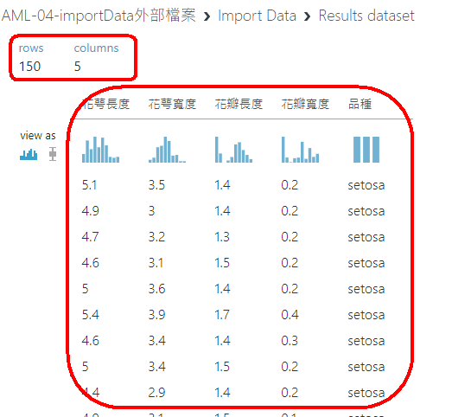
Run→visualize 注意：這個標籤欄位是類別，不是數值 疑問：不是數值的y，可以AI計算嗎？

Slide 11
全部欄位都要計算，所以不需要使用
select column in dataset

Slide 12
Split把資料分割成
Train，test
(0.7)，(0.3)
split Data

Slide 13
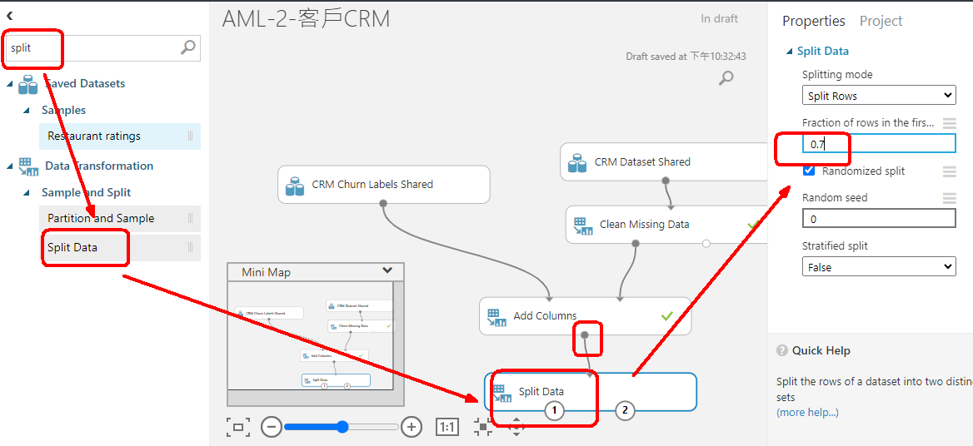
Split把資料分割成 Train，test (0.7)，(0.3)
查詢：split → split Data→0.7

Slide 14
使用數學model
多元分類：決策森林模型
multiple class Decision Tree

Slide 15
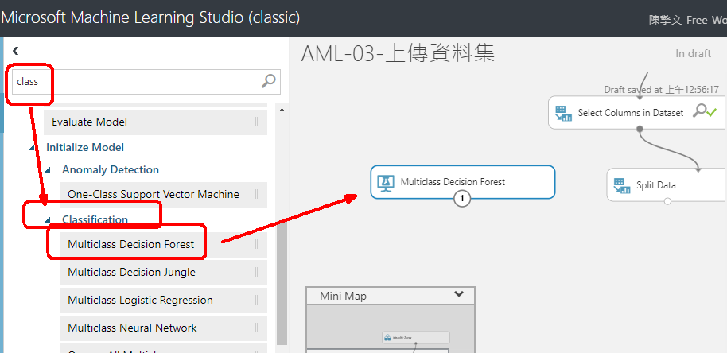
使用數學model:多元分類：決策森林模 multiple class Decision Tree

Slide 16
訓練model
Train model

Slide 17
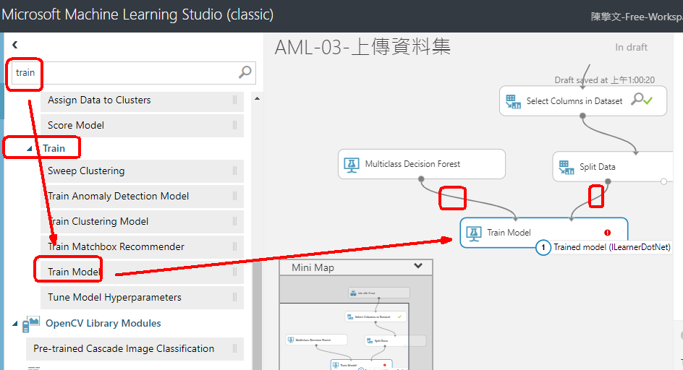
訓練model，Train model

Slide 18
設定『目標值Label』是哪個欄位？
launch column selector

Slide 19
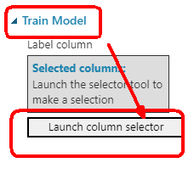
設定目標值：點按tain model →launch column selector→輸入品種值

Slide 20
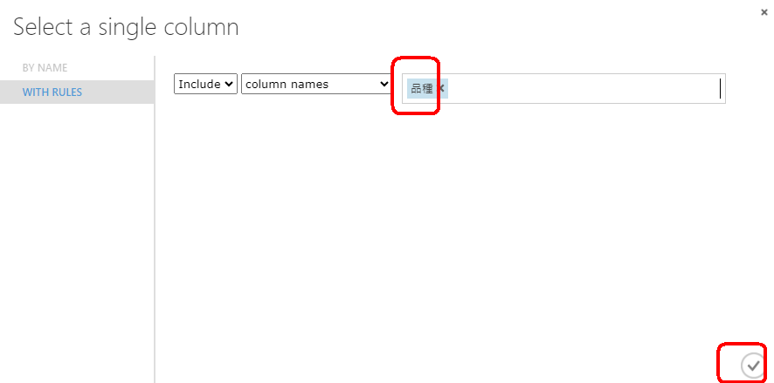
設定『目標值Label』的欄位：品種

Slide 21
測試模型，並且計算loss,accuracy:
score model(就是model.fit())

Slide 22
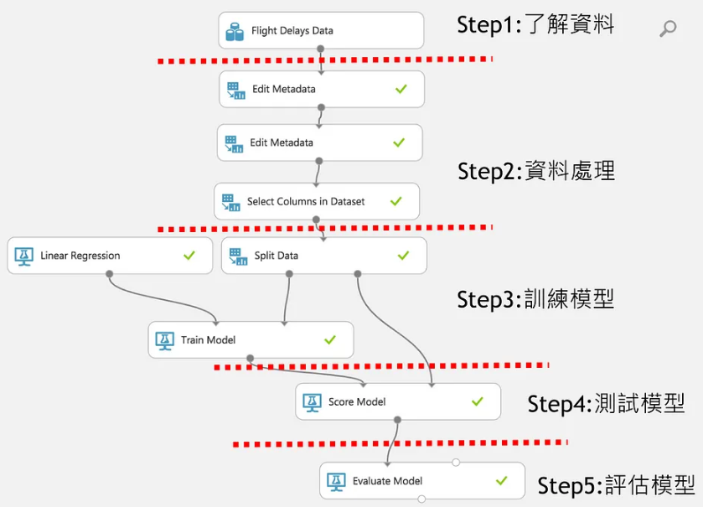

Slide 23
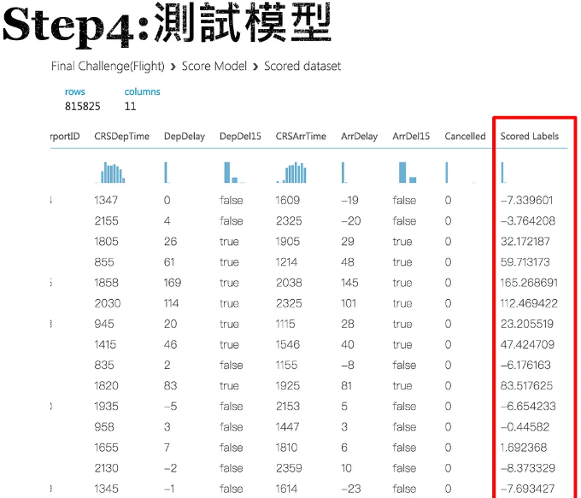

Slide 24
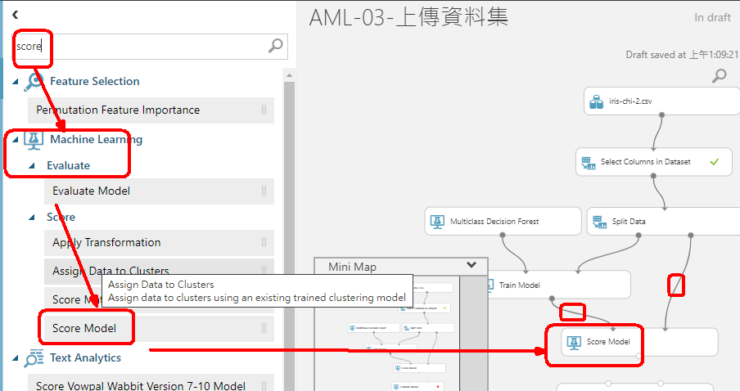
讓模型學習，並且計算loss,accuracy: score model

Slide 25
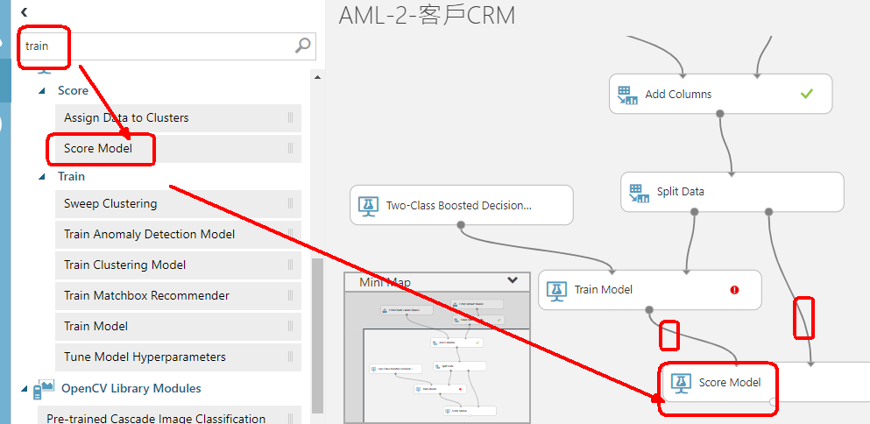
讓模型學習，並且計算loss,accuracy: score model→2個連線

Slide 26
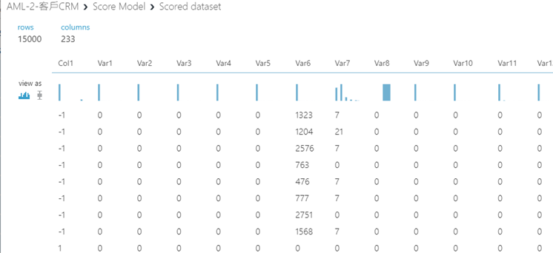
先Run，再visualize 資料集

Slide 27
評估模型成效
準確率
Evaluate model

Slide 28
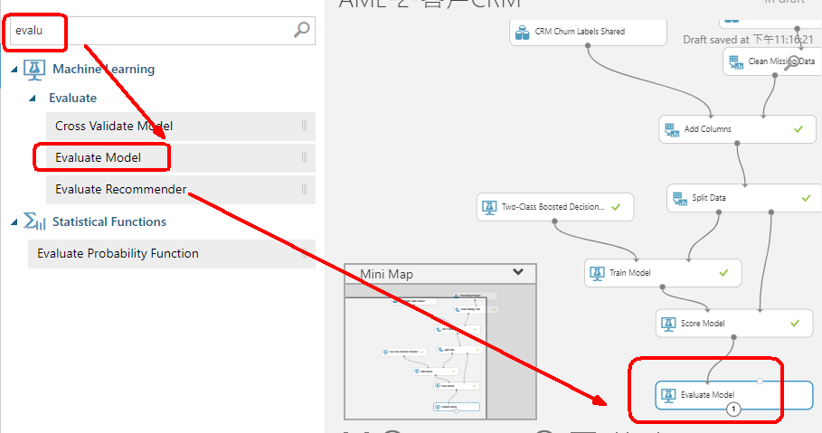
評估模型成效準確率：evaluate

Slide 29
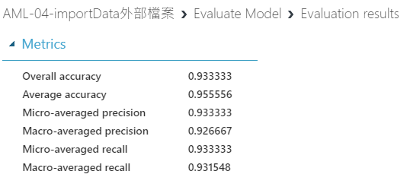
先Run，再visualize 資料集
準確率Accuracy = 0.933333

Slide 30
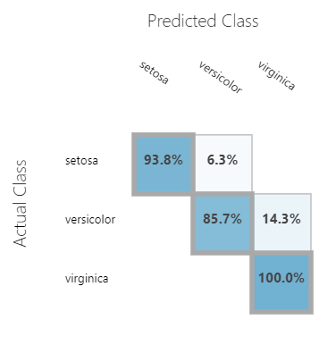
評估結果：混淆矩陣
品種0：93.8%
品種1：85.7%
品種2：100%

Slide 31
結論

Slide 32
疑問：
y的值不是數值，而是類別，
可以直接AI計算嗎？
結果：
AML可以直接計算類別欄位
(AML會自動轉換成數值)

Slide 33
疑問：這個標籤欄位是類別，不是數值 不是數值的y，可以AI計算嗎？

